Slide 1
06
Musimy porozmawiać
Brak tematu a katastroficzne domysły
Wiadomość bez tematu zamienia pięć godzin Mai w alarm.
EMPATYZER · PRZED WAŻNĄ ROZMOWĄ
Notes:
Musimy porozmawiać. Brak tematu a katastroficzne domysły.
Wiadomość bez tematu zamienia pięć godzin Mai w alarm.
Empatyzer pomaga przygotować się do ważnej rozmowy w pracy, uwzględniając konkretną osobę i sytuację.
Słowa kluczowe: Empatyzer, Em, komunikacja w pracy, zarządzanie ludźmi, ważna rozmowa, różnice międzyludzkie.

Slide 2
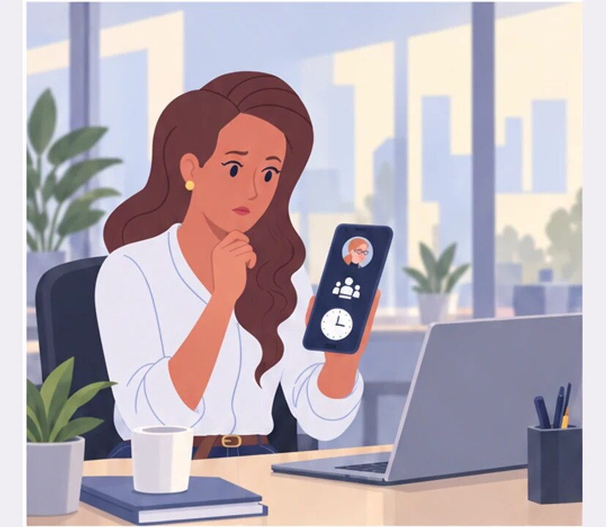
1
10.07
Maja, musimy porozmawiać. Dziś o 15.00.
Notes:
Musimy porozmawiać. Brak tematu a katastroficzne domysły.
Wiadomość bez tematu zamienia pięć godzin Mai w alarm.
Maja dostaje rano krótką wiadomość od Anny.
Empatyzer pomaga przygotować się do ważnej rozmowy w pracy, uwzględniając konkretną osobę i sytuację.
Słowa kluczowe: Empatyzer, Em, komunikacja w pracy, zarządzanie ludźmi, ważna rozmowa, różnice międzyludzkie.

Slide 3
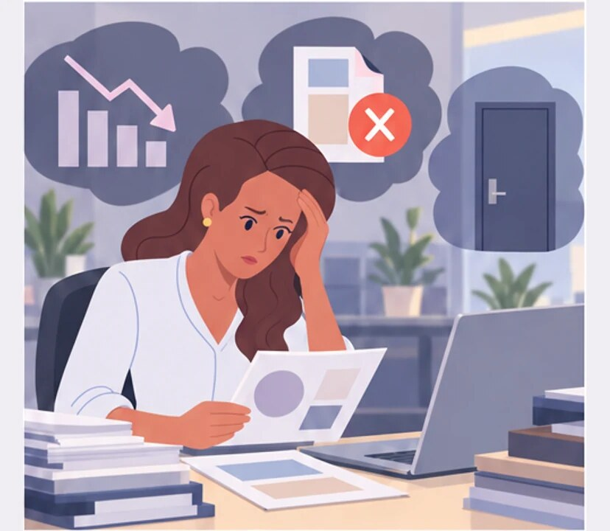
2
O co chodzi? Co zrobiłam nie tak?
Notes:
Musimy porozmawiać. Brak tematu a katastroficzne domysły.
Wiadomość bez tematu zamienia pięć godzin Mai w alarm.
Maja patrzy na ekran i przypomina sobie niedawne błędy.
Empatyzer pomaga przygotować się do ważnej rozmowy w pracy, uwzględniając konkretną osobę i sytuację.
Słowa kluczowe: Empatyzer, Em, komunikacja w pracy, zarządzanie ludźmi, ważna rozmowa, różnice międzyludzkie.

Slide 4
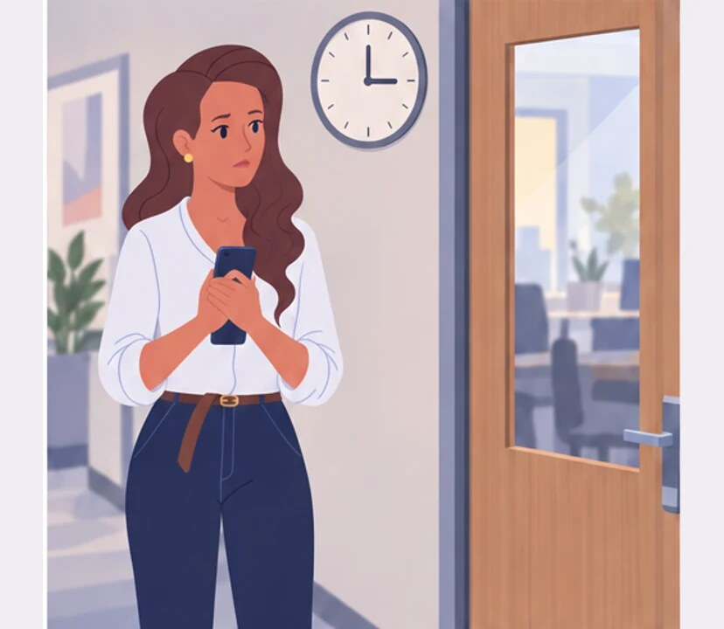
3
14.58
Może chodzi o ten raport. Albo o wczorajsze spotkanie.
Notes:
Musimy porozmawiać. Brak tematu a katastroficzne domysły.
Wiadomość bez tematu zamienia pięć godzin Mai w alarm.
Maja spięta czeka przed gabinetem Anny.
Empatyzer pomaga przygotować się do ważnej rozmowy w pracy, uwzględniając konkretną osobę i sytuację.
Słowa kluczowe: Empatyzer, Em, komunikacja w pracy, zarządzanie ludźmi, ważna rozmowa, różnice międzyludzkie.

Slide 5

4
Chcę cię zaprosić do nowego projektu. Potrzebuję twojego wyczucia języka.
Naprawdę? Jasne!
Notes:
Musimy porozmawiać. Brak tematu a katastroficzne domysły.
Wiadomość bez tematu zamienia pięć godzin Mai w alarm.
Anna spokojnie zaprasza Maję do nowego projektu.
Empatyzer pomaga przygotować się do ważnej rozmowy w pracy, uwzględniając konkretną osobę i sytuację.
Słowa kluczowe: Empatyzer, Em, komunikacja w pracy, zarządzanie ludźmi, ważna rozmowa, różnice międzyludzkie.

Slide 6

5
Przez pięć godzin myślałam, że stało się coś złego.
Czemu tak ci ulżyło?
Notes:
Musimy porozmawiać. Brak tematu a katastroficzne domysły.
Wiadomość bez tematu zamienia pięć godzin Mai w alarm.
Anna zauważa ogromną ulgę Mai.
Empatyzer pomaga przygotować się do ważnej rozmowy w pracy, uwzględniając konkretną osobę i sytuację.
Słowa kluczowe: Empatyzer, Em, komunikacja w pracy, zarządzanie ludźmi, ważna rozmowa, różnice międzyludzkie.

Slide 7

6
Dla Anny sformułowanie musimy porozmawiać oznacza
tylko potrzebę spotkania. Maja nie zna tematu, więc
wypełnia lukę najgorszymi możliwymi scenariuszami.
Neutralna wiadomość zamienia się dla niej w pięć
godzin stresu. Wystarczyłoby dopisać jedno zdanie:
chcę porozmawiać o nowym projekcie.
EMPATYZER · PRZED WAŻNĄ ROZMOWĄ
Notes:
Musimy porozmawiać. Brak tematu a katastroficzne domysły.
Wiadomość bez tematu zamienia pięć godzin Mai w alarm.
Empatyzer pomaga przygotować się do ważnej rozmowy w pracy, uwzględniając konkretną osobę i sytuację.
Słowa kluczowe: Empatyzer, Em, komunikacja w pracy, zarządzanie ludźmi, ważna rozmowa, różnice międzyludzkie.
Dla Anny sformułowanie musimy porozmawiać oznacza tylko potrzebę spotkania. Maja nie zna tematu, więc wypełnia lukę najgorszymi możliwymi scenariuszami. Neutralna wiadomość zamienia się dla niej w pięć godzin stresu. Wystarczyłoby dopisać jedno zdanie: chcę porozmawiać o nowym projekcie.

